Slide 1
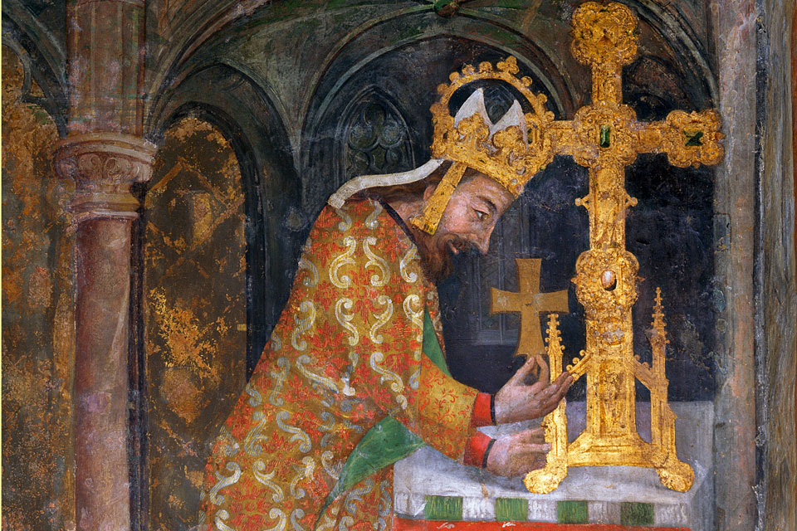
Svaté relikvie a jejich kult ve středověku

Slide 2
Svaté relikvie
pozůstatky nebo památky na svatořečené osoby
primární relikvie – části těl daných osob (1. třída)
sekundární relikvie – předměty, které dané osoby vlastnily nebo používaly (2. třída)
dotýkané relikvie – předmět byl v kontaktu s primární nebo sekundární relikvií
(3. třída)
relikvie je chápána jako fyzický pozůstatek daného světce, duchovně přítomného
v nebi
úcta k relikvii je jedním ze znaků kultu svatých
účelem uctívání relikvií je také víra v ně, jako prostředek pro vyslyšení dané prosby a modlitby
ve středověku a raném novověku šlo o velmi ceněné předměty

Slide 3
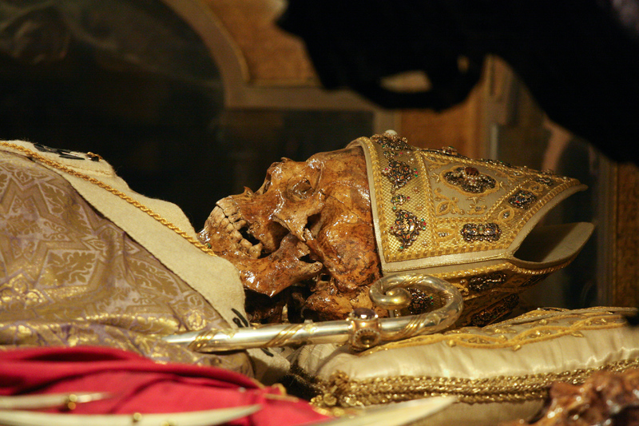
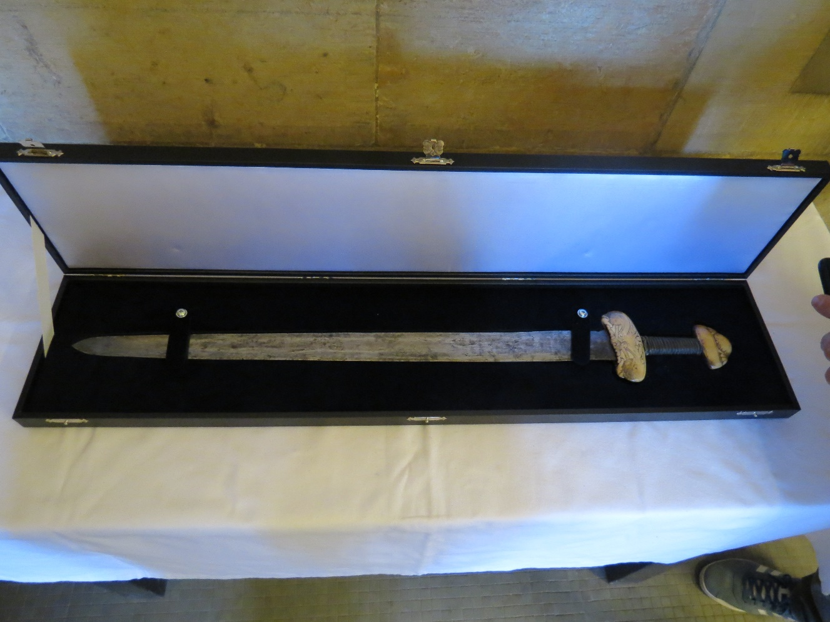

Slide 4
Dějiny kultu svatých relikvií
počátek společný s kultem svatých
inspirace ve Starém zákoně a Antice – hrobka patriarchů v Hebronu, zbytky Mojžíšovy a Áronovy hole, hrob proroka Elizea, ...
těla světců byla přenášena do chrámových oltářů, případně byly nad hroby svatých chrámy přímo vystavěny - martyria (sv. Petr ve Vatikánu)
nejstarší písemný doklad v Umučení svatého Polykarpa : “My pak potom sebrali jeho kosti, vzácnější než drahokamy a dražší než zlato a důstojně jsme ho pohřbili.“
za života císařovny Heleny nastal rozmach kultu pašijových relikvií – nález svatého Kříže a dalších předmětů v Jeruzalémě (4. století)

Slide 5
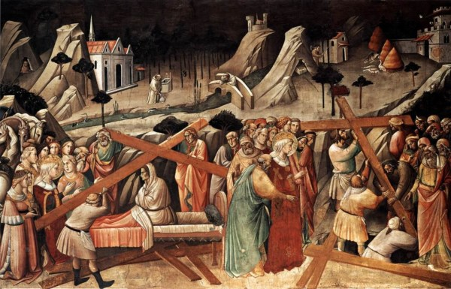

Slide 6
Dějiny kultu svatých relikvií
uctívání svatých ostatků je zmíněno také v textech některých církevních otců
(sv. Řehoř Naziánský, sv. Jan Zlatoústý, sv. Ambrož, sv. Augustin)
od 8. století byla zavedena praxe vkládání kousku svaté relikvie do oltářů –
2. nikajský koncil (sv. Jan Damašský)
některé hroby svatých se časem staly velkými poutními místy (Řím, Santiago, Tours, Bari, Benátky, …)
ve středověku platil zákaz přenášení relikvií bez souhlasu církevních představitelů (Codex Theodosianus, 4. lateránský koncil) – neúčinnost opatření
každá relikvie musela být opatřena potvrzením pravosti – autentikou
součást lidové zbožnosti

Slide 7
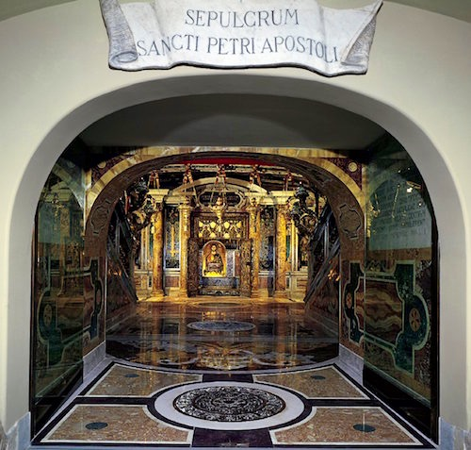

Slide 8
Dějiny kultu svatých relikvií
významné kostely vlastnily velké kolekce relikvií v chrámových pokladech (Cáchy, Kolín, Praha, Saint-Denise) – inventáře chrámových pokladů
symboly vlády, boží vůle a ochrany (trnová koruna v Paříži, lebka svatého Václava v Praze)
rozvoj sběratelství relikvií (Ludvík IX., Václav II., Karel IV.)
slavnosti Ukazování svatých ostatků (Norimberk, Praha, Český Krumlov)
raný novověk - export relikvií do nově christianizovaných částí Evropy – relikvie z katakomb (Tridentský koncil)
velký import relikvií z Východu na Západ (Pád Konstantinopole 1453)
kritika ze strany reformace – odvádění od základní podstaty křesťanství – Kristovy oběti a eucharistie (J. Kalvín – Pojednání o relikviích)

Slide 9
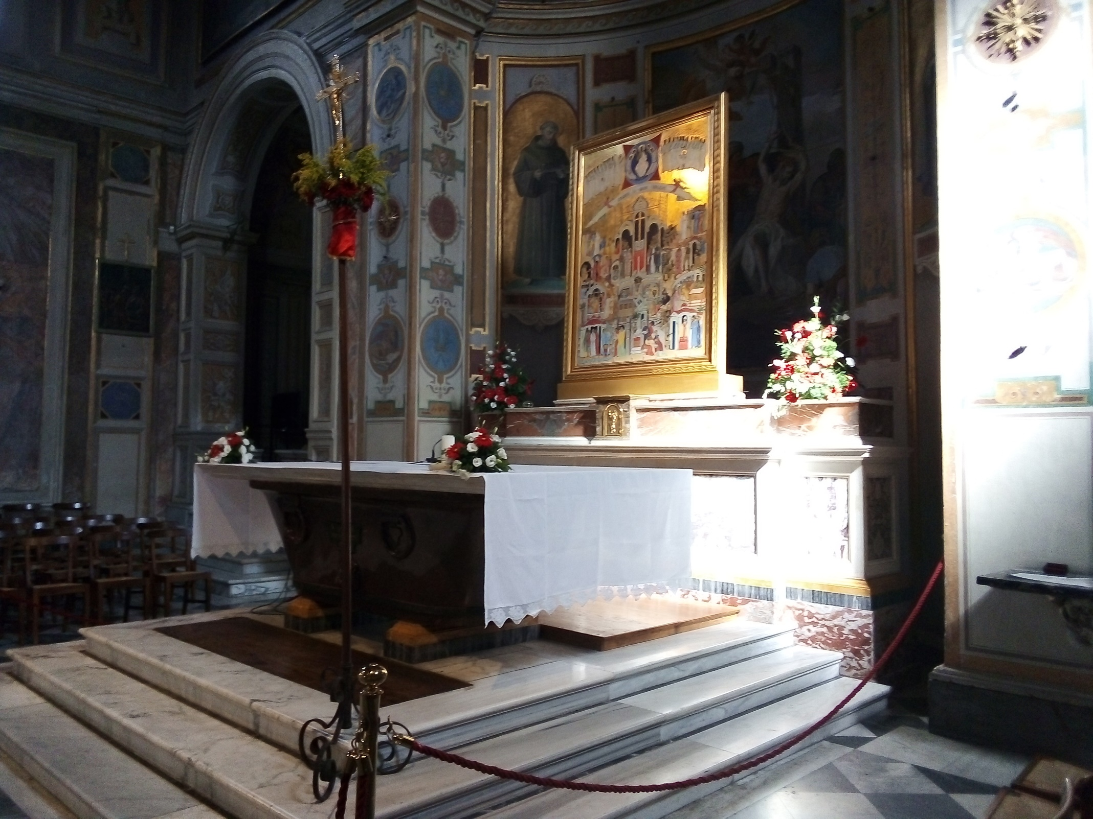

Slide 10
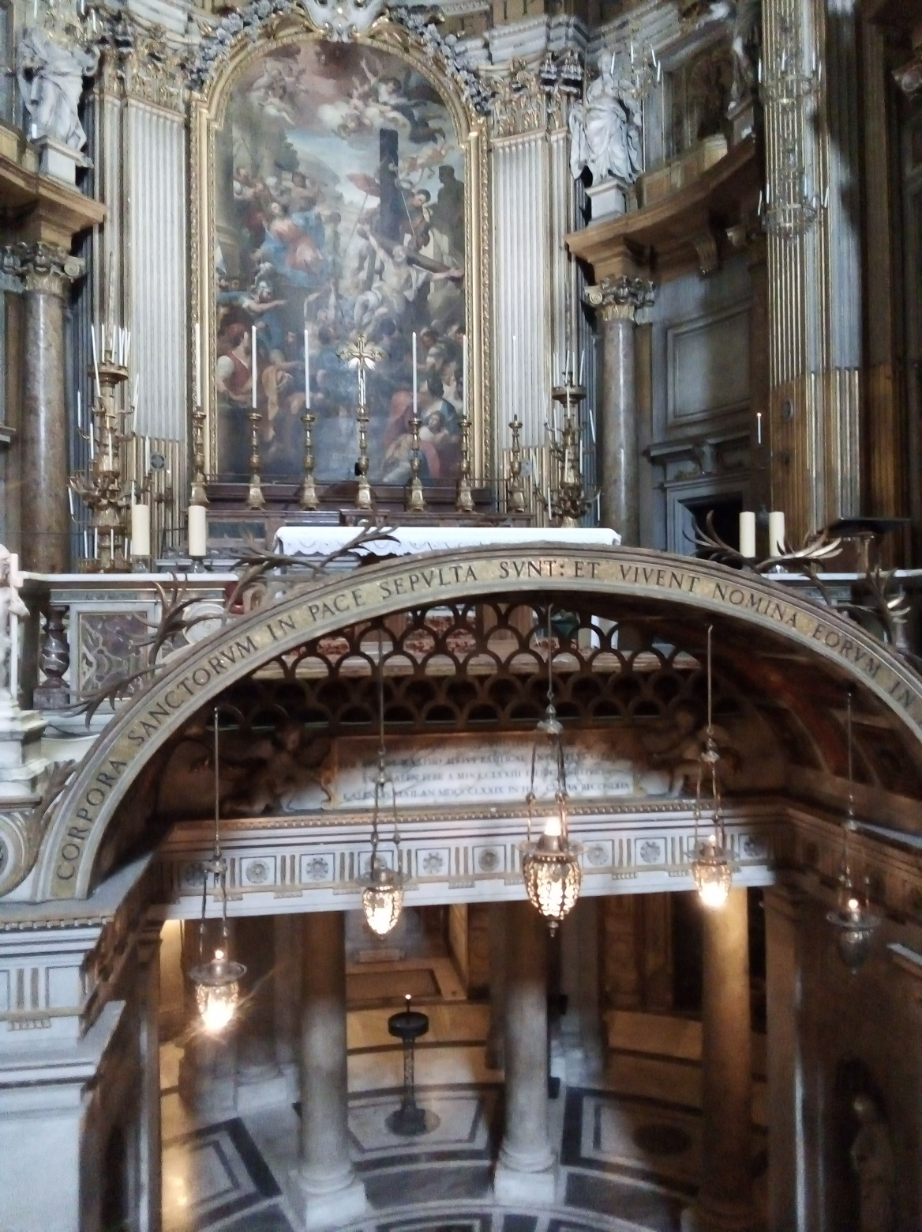
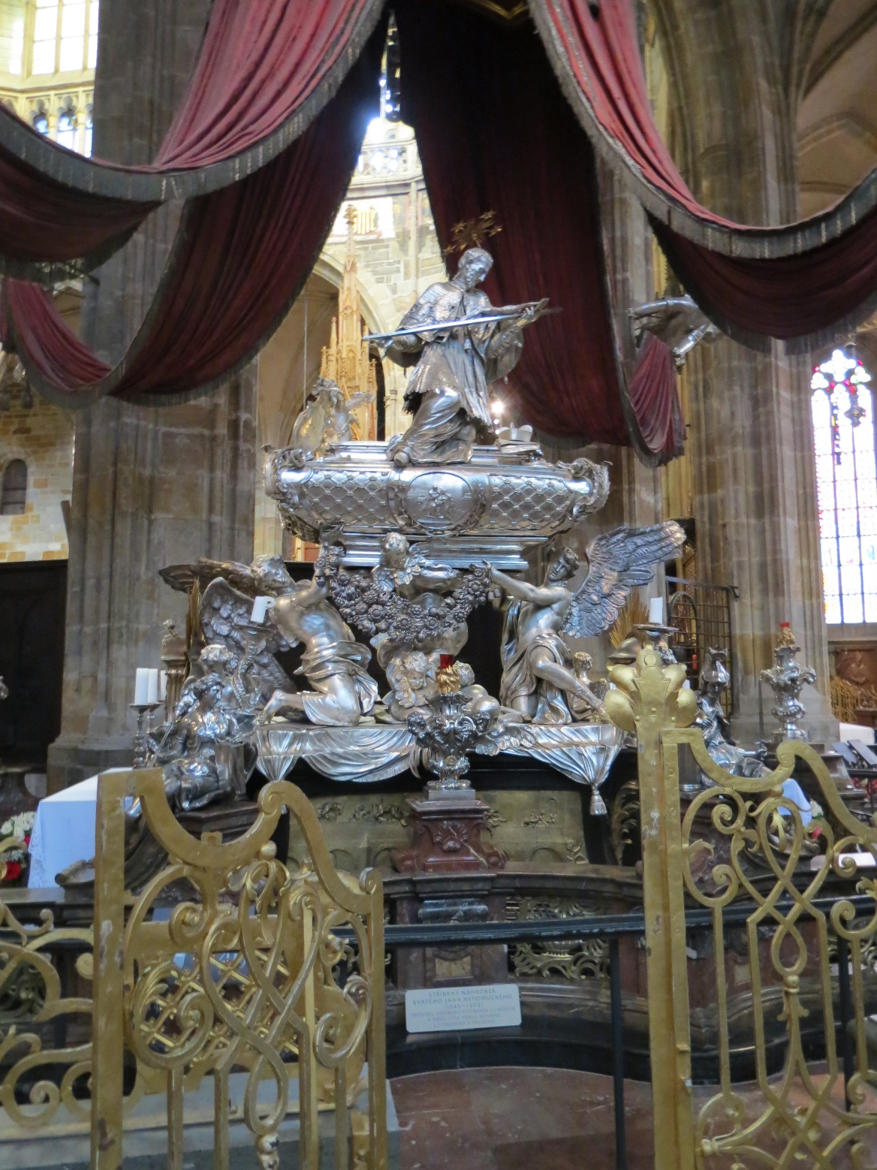

Slide 11
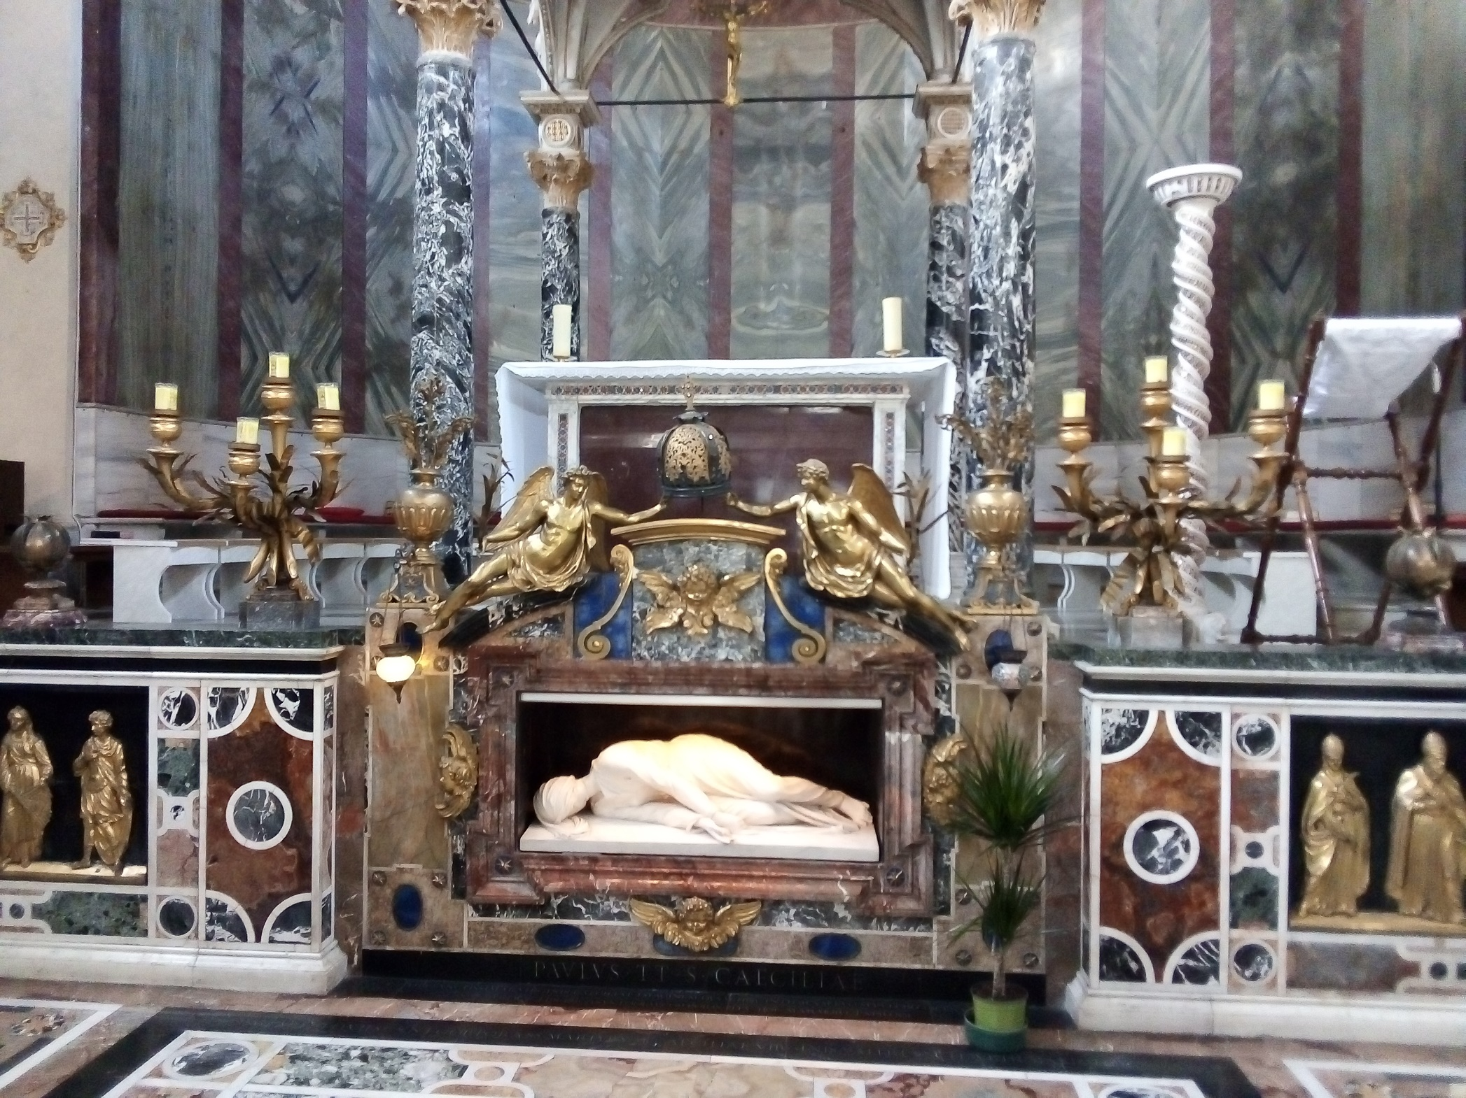

Slide 12
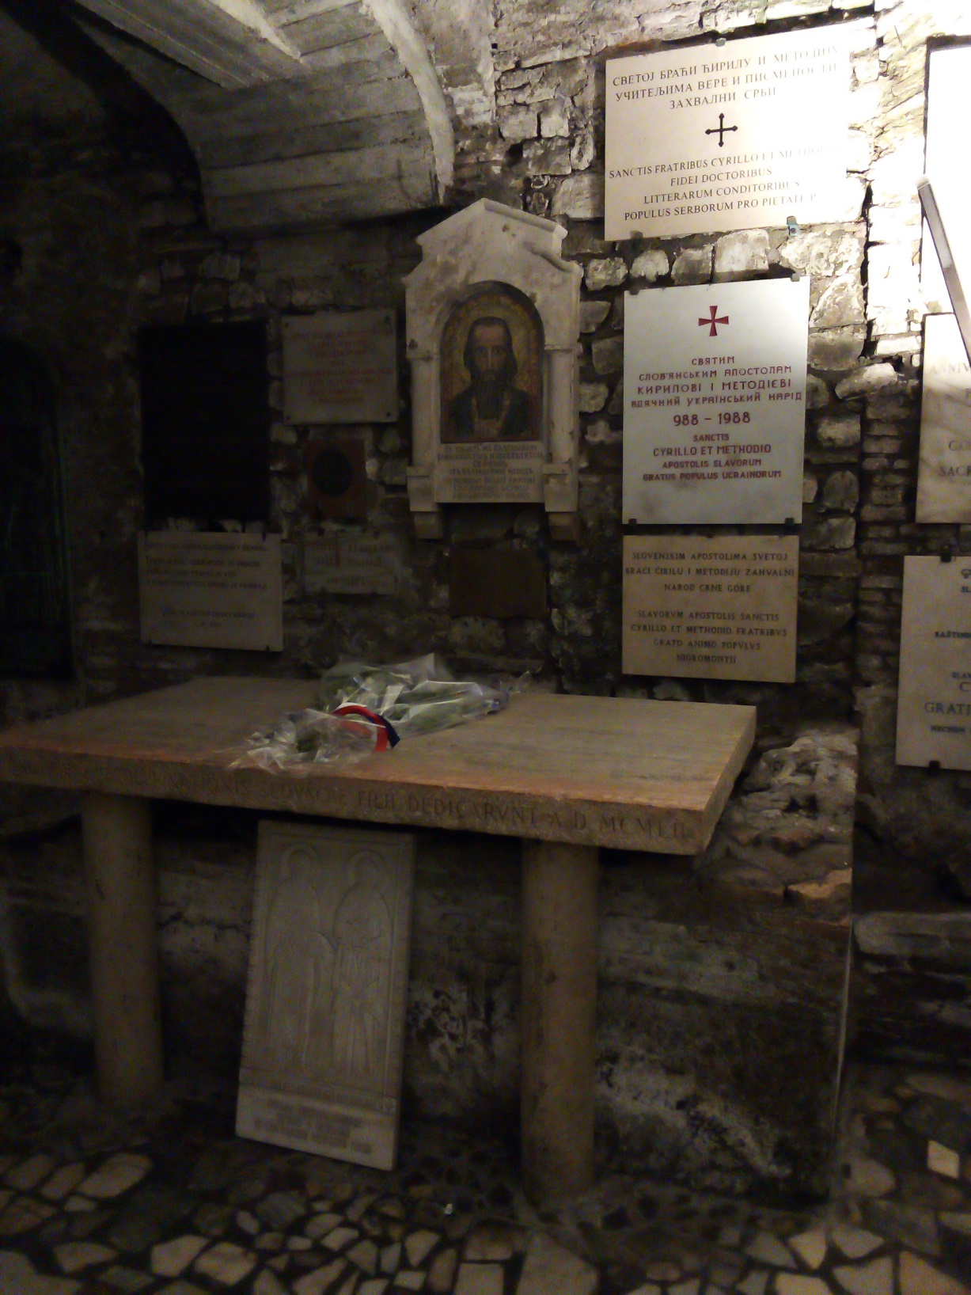

Slide 13
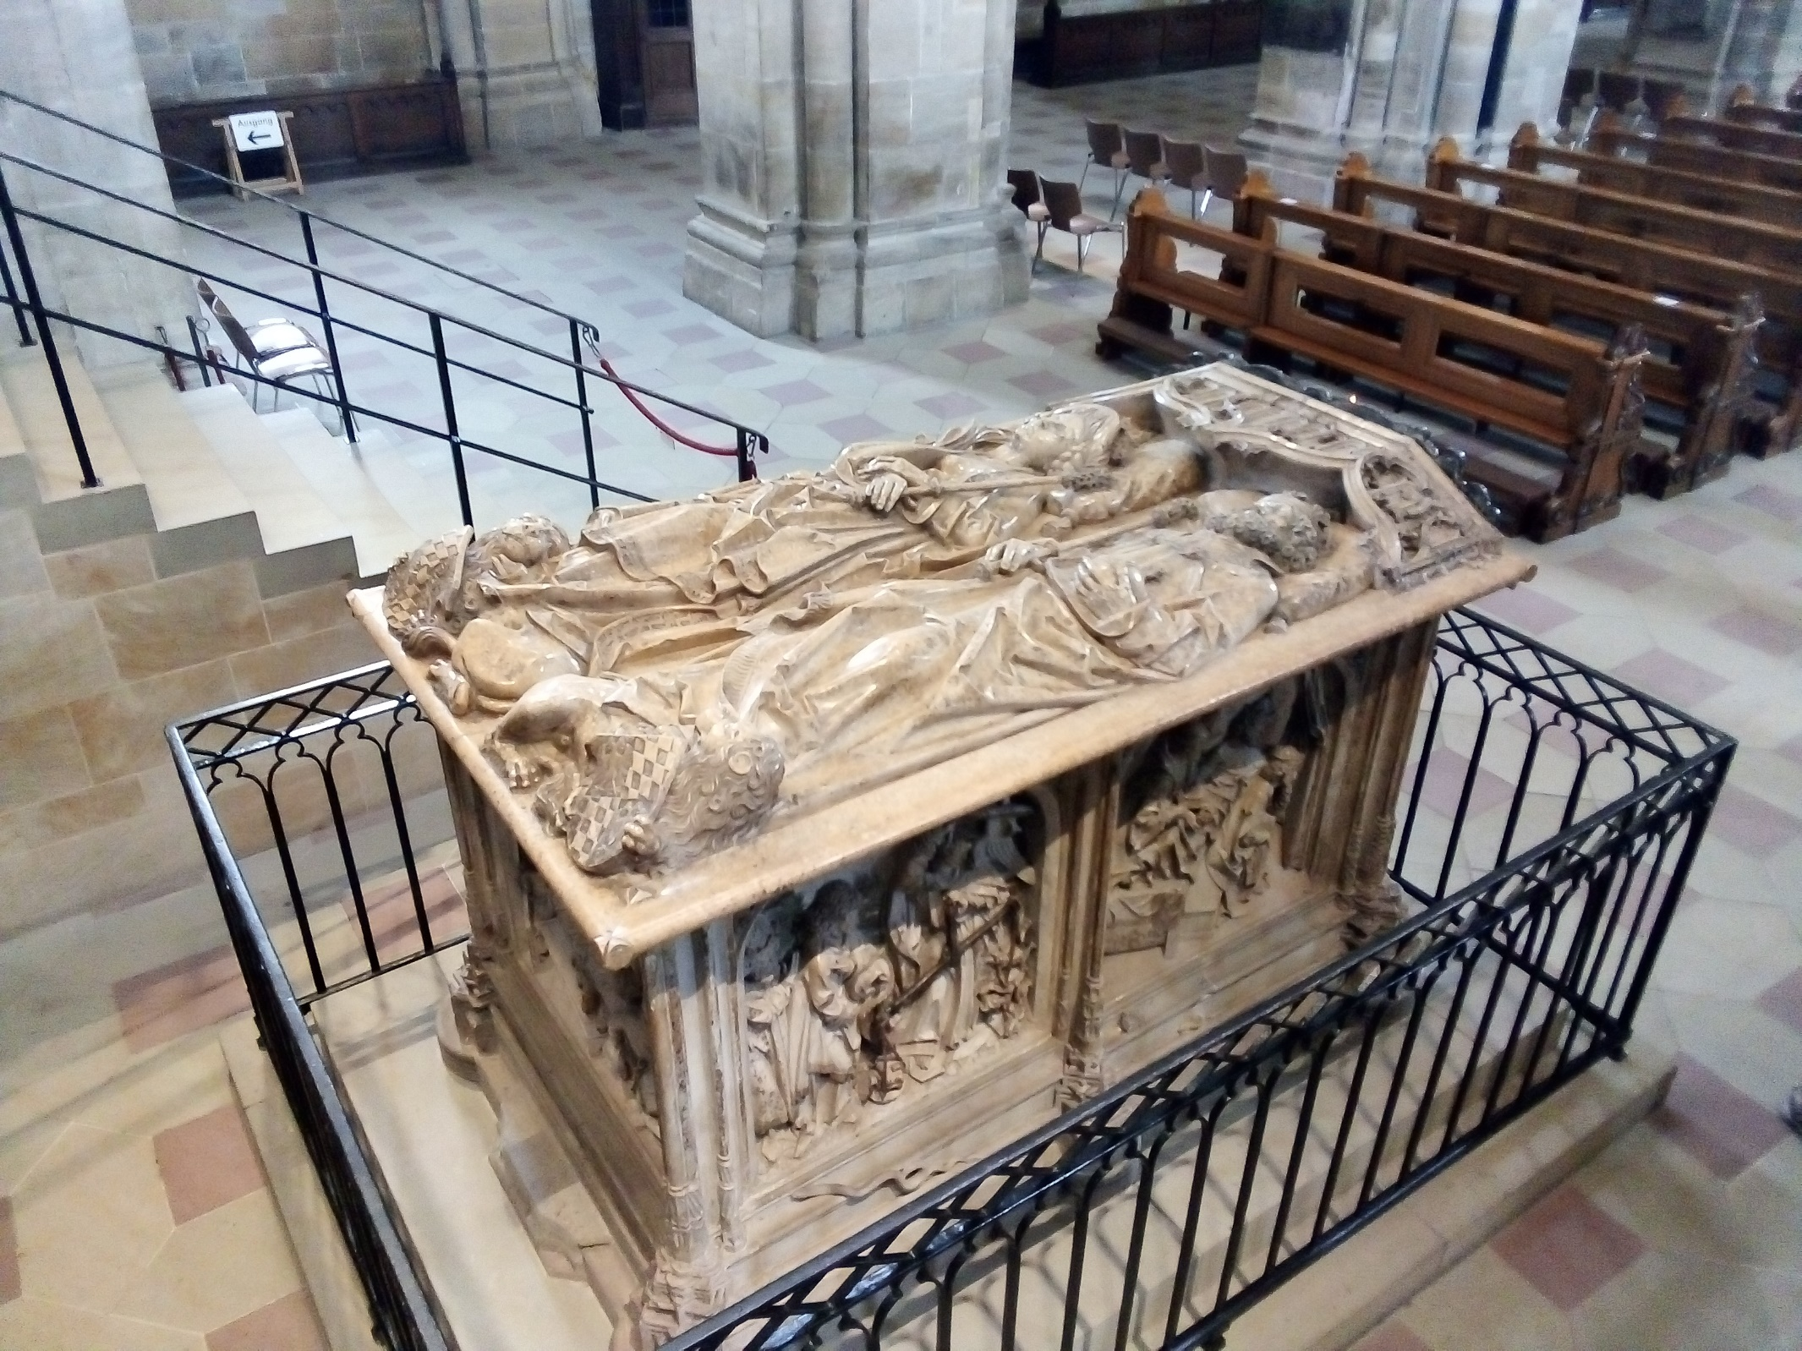

Slide 14
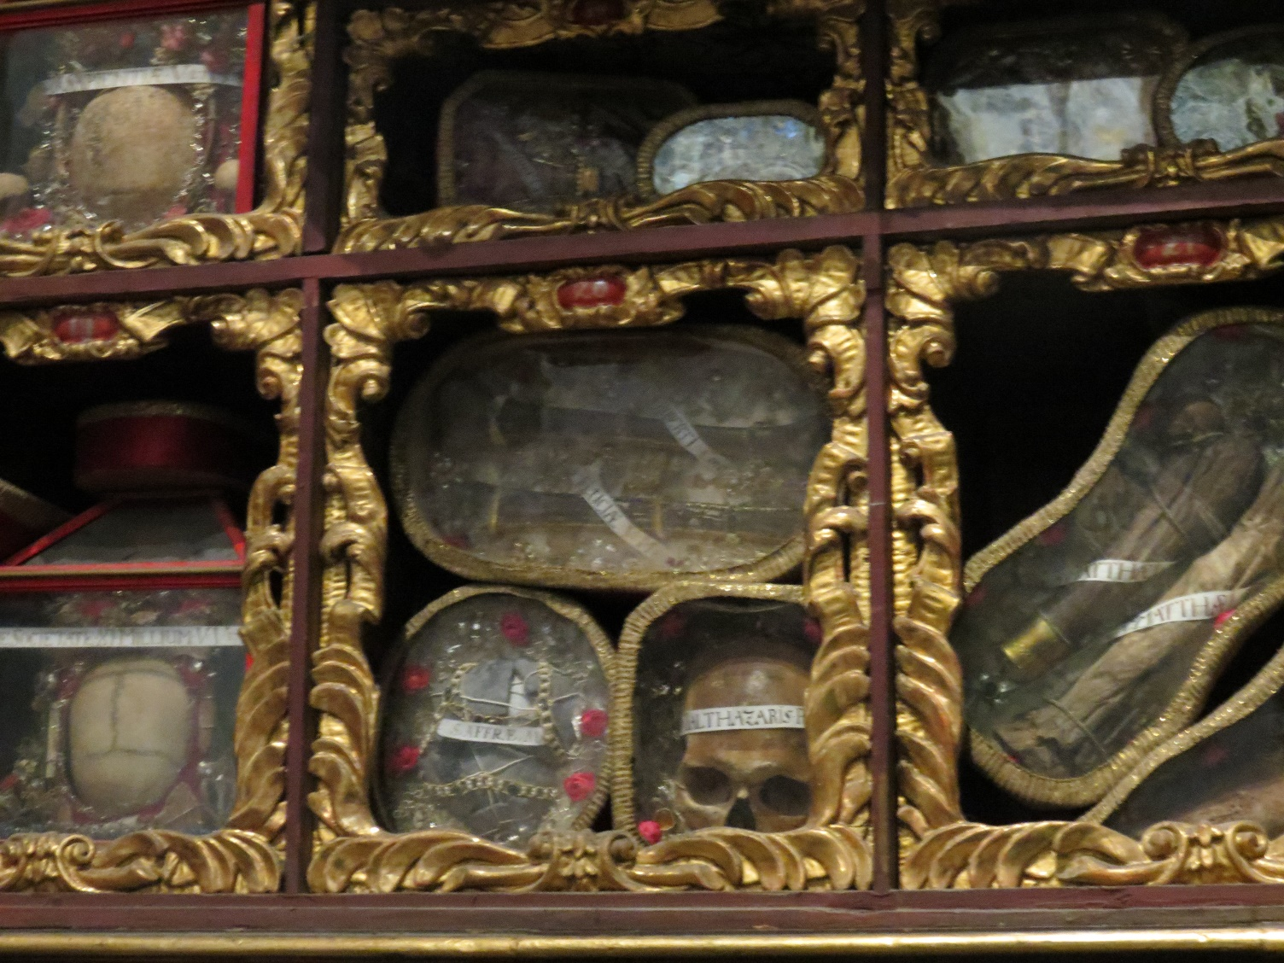
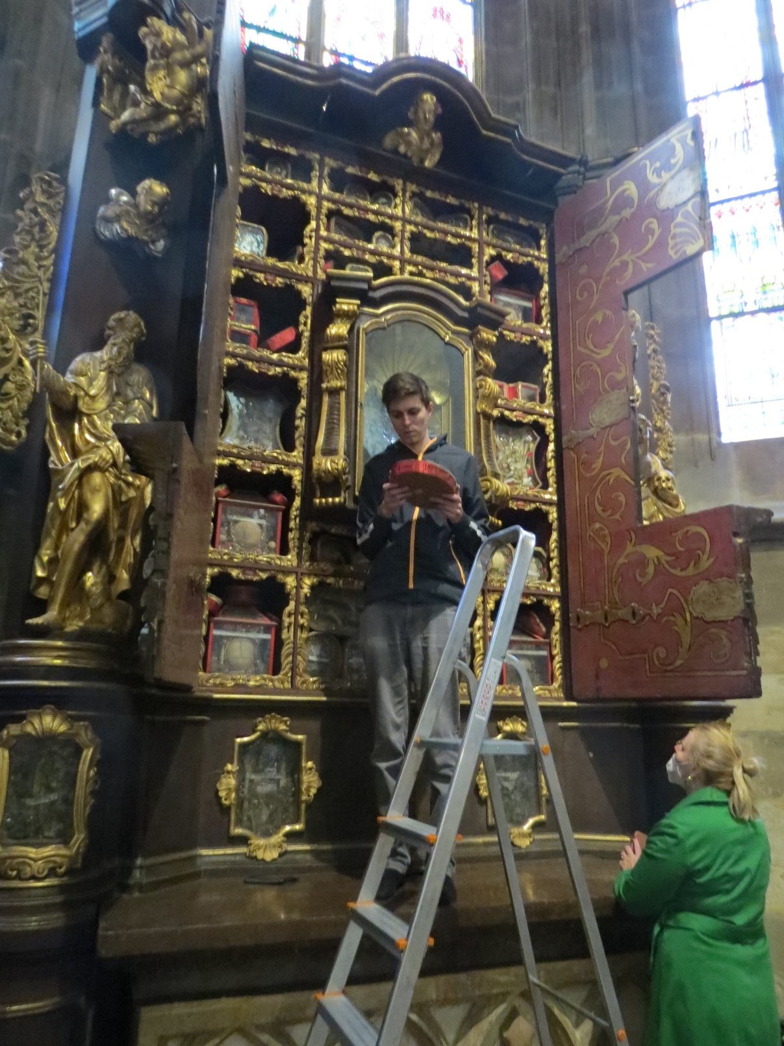

Slide 15
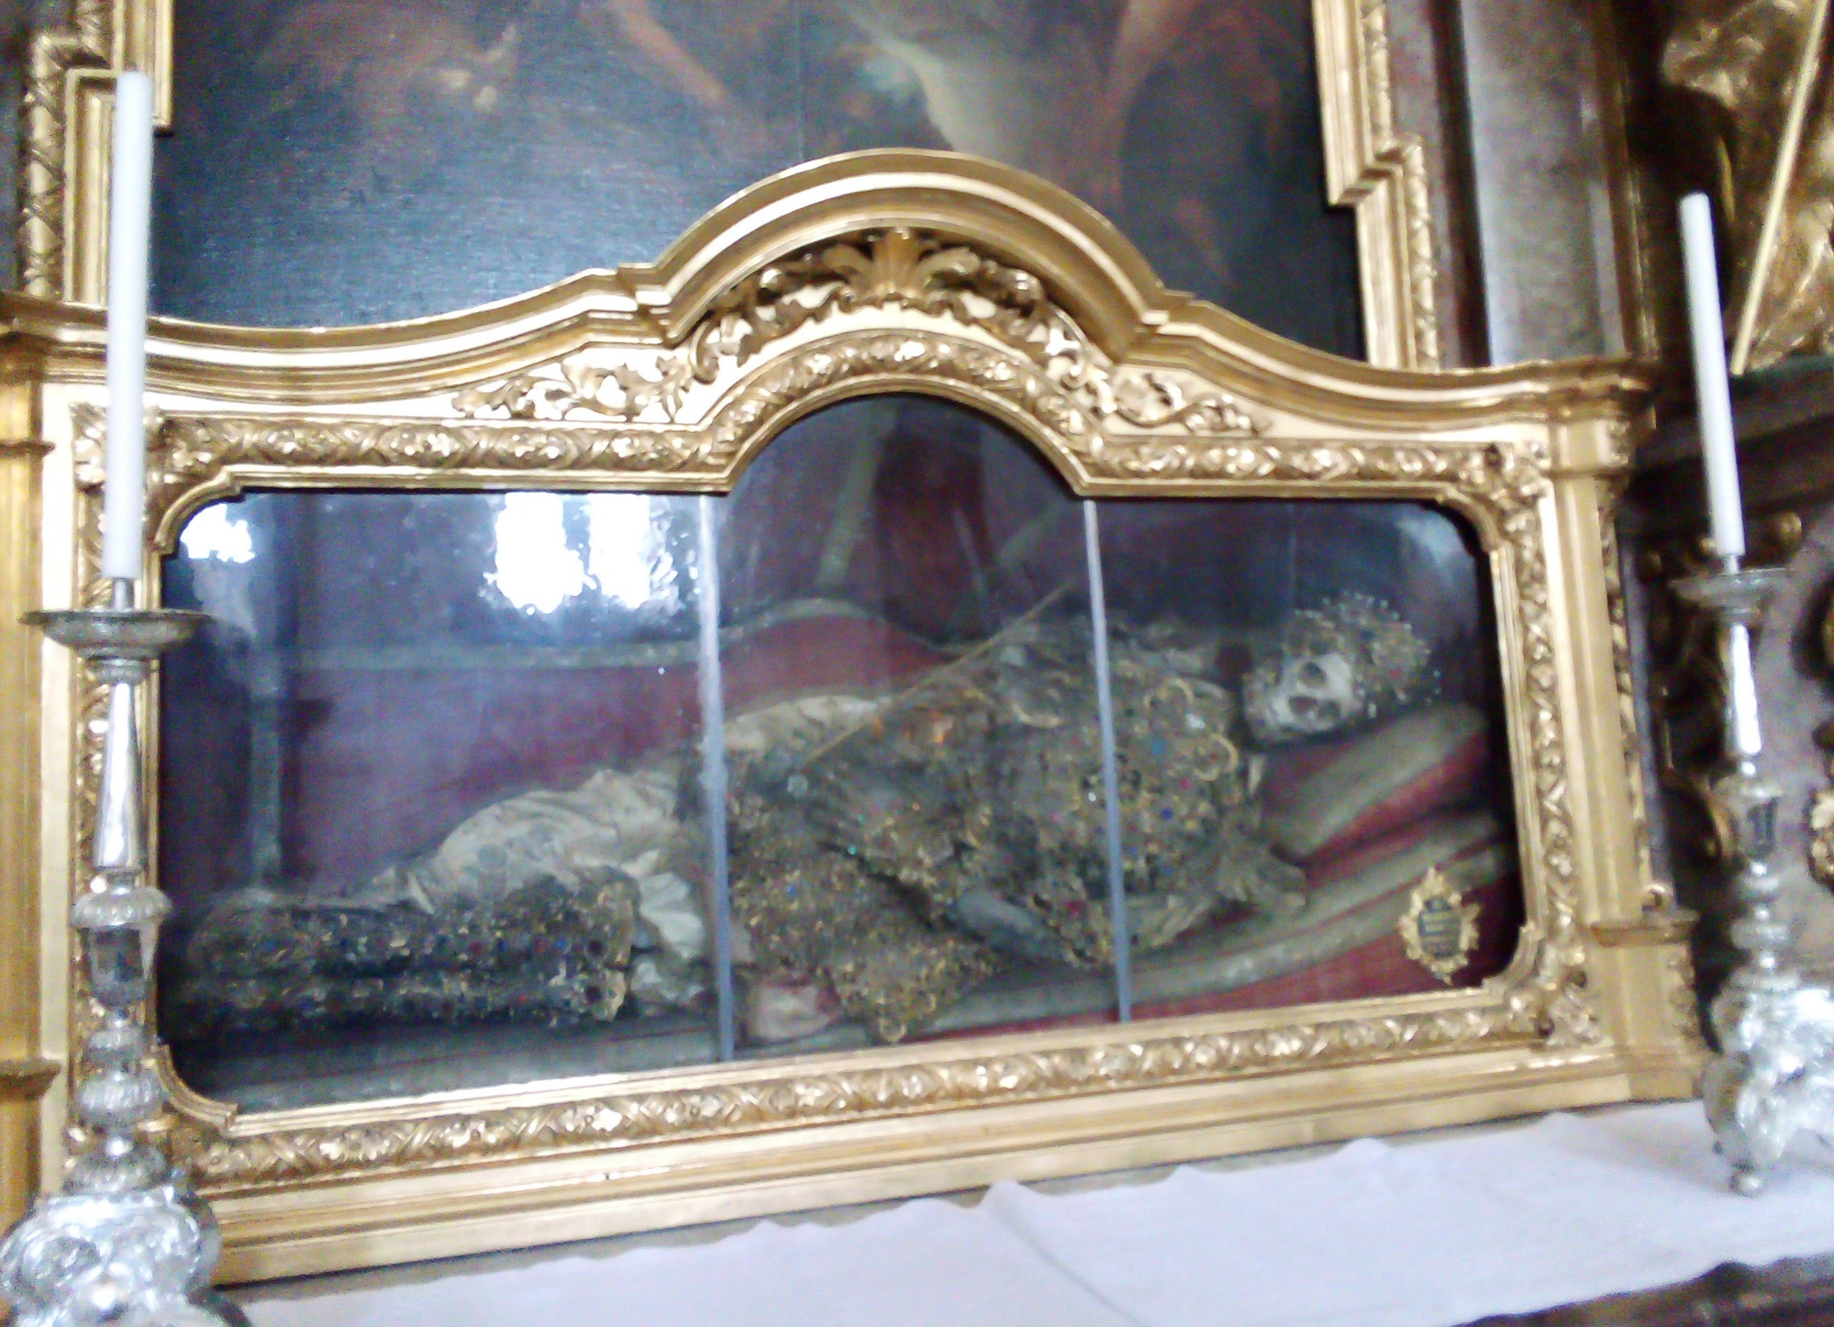

Slide 16
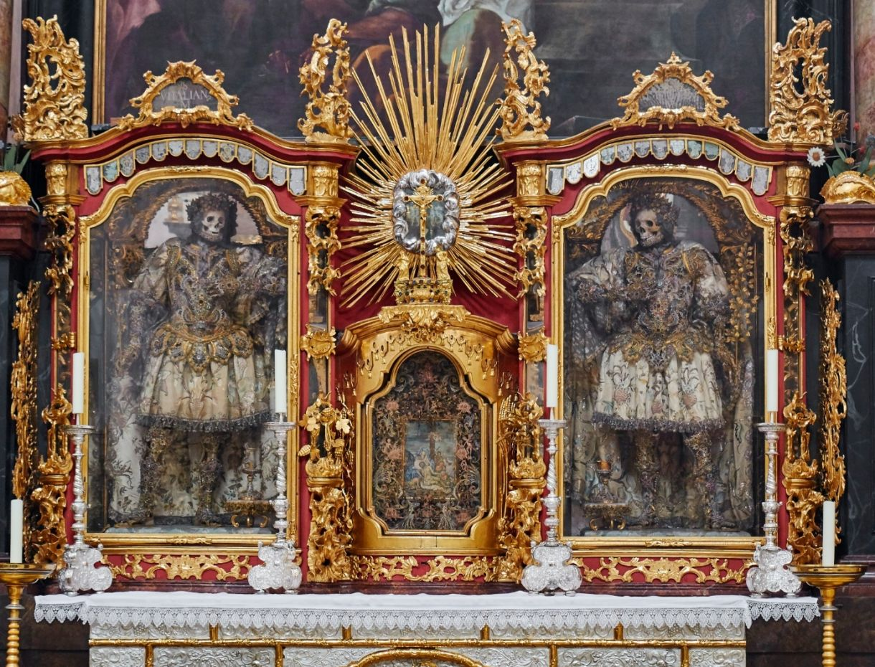

Slide 17
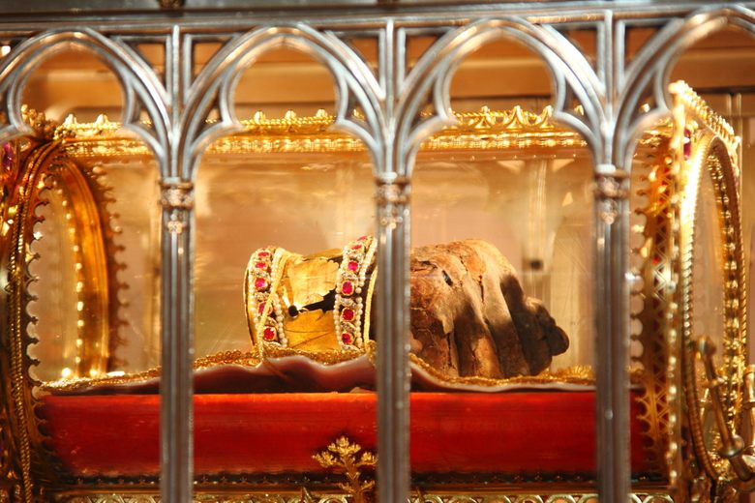
Role svaté relikvie
primárně devocionálie při modlitbě
uctívání během svátku daného svatého
cíl poutníků (hrob světce, slavnost ukazování ostatků)
množství relikvií značilo význačnost místa na náboženské mapě
statusový symbol (lebka sv. Václava, trnová koruna, ruka sv. Štěpána)
„zázračná moc“ – léčivá směs prachu z hrobu sv. Tomáše

Slide 18
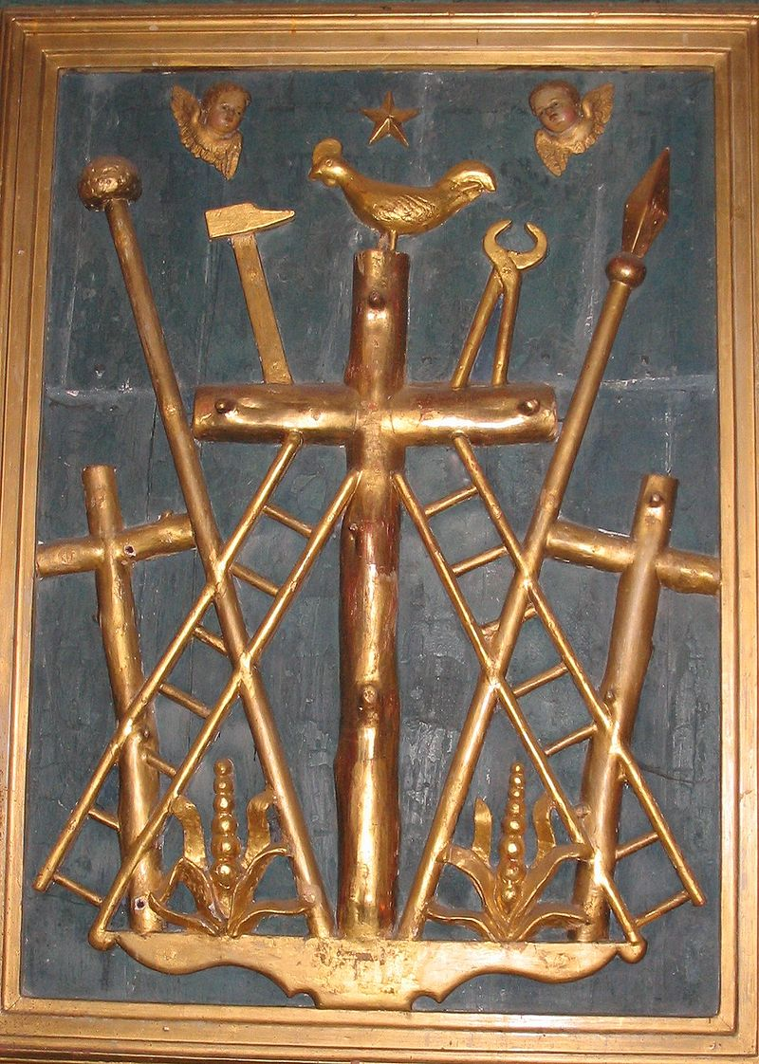
Pašijové relikvie
předměty, které byly součástí Kristova umučení
inspirace z Evangelií – všechny předměty o nichž se píše v pasážích o umučení Krista
kříž, hřeby, trnová koruna, kopí, části oděvů, houba, kostky, schody z vládní budovy, …
velmi ceněné relikvie
součásti nejvýznamnějších pokladů
zástupná funkce – stejně jako u mariánských relikvií nahrazovaly památky na Ježíše Krista

Slide 19
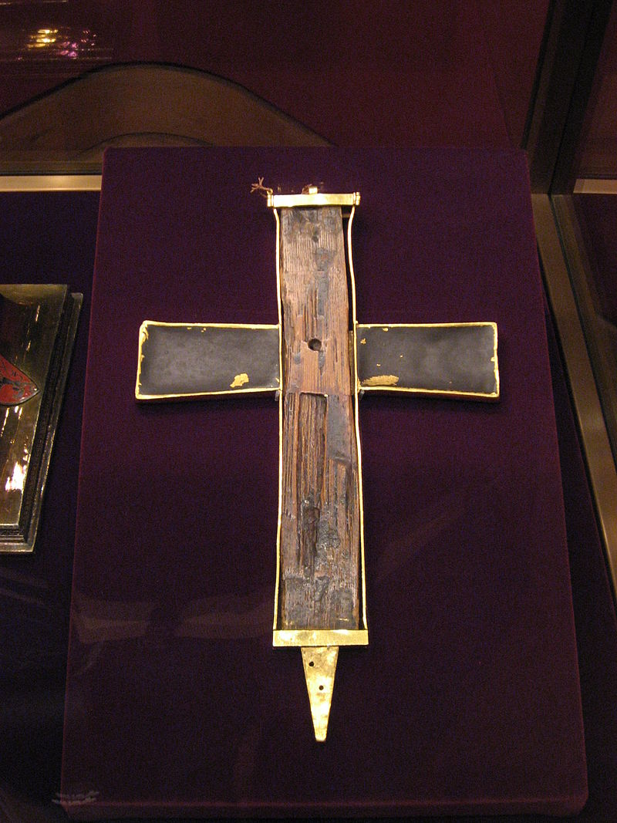
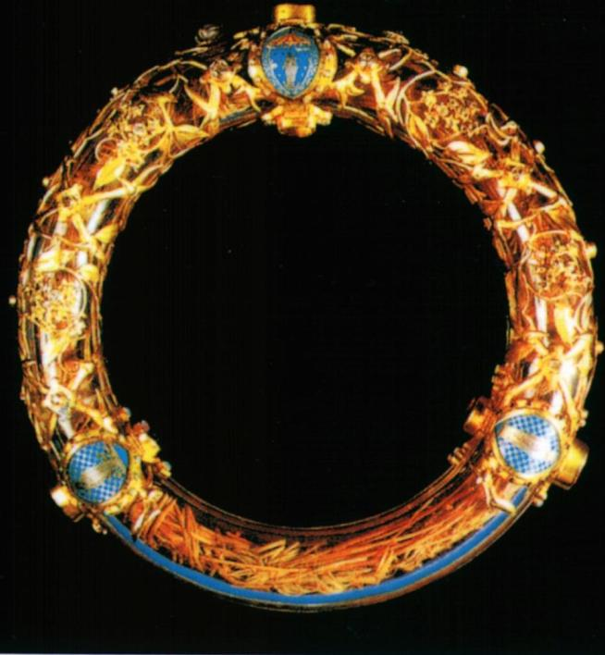

Slide 20
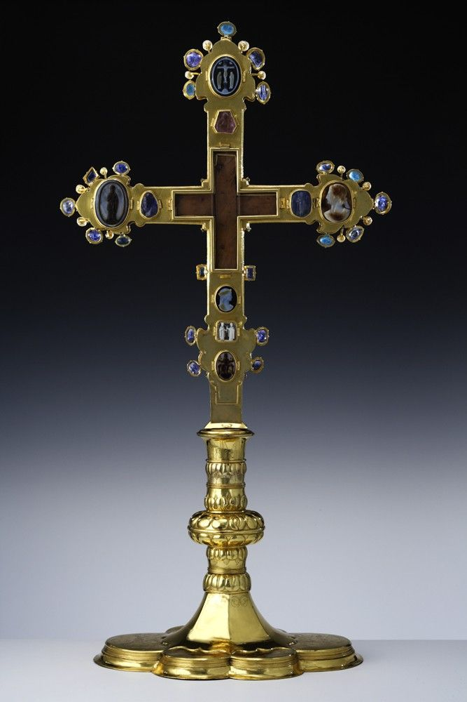
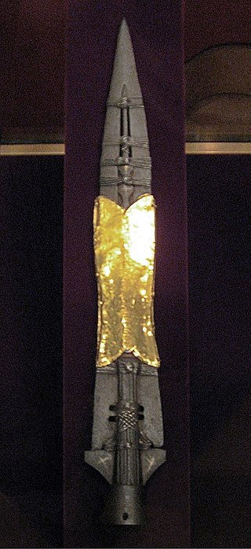

Slide 21
Pravost relikvií
nejčastější otázka a kontroverze k tomuto tématu
kritika zevnitř církve (sv. Augustin, Karel Veliký)
řešeno opatřením relikvie autentikou – doklad o pravosti ostatku opatřený pečetí dané církevní autority
odsouzení padělků na 4. lateránském koncilu (1215)
padělání a překupnictví
vydávají těl jiných lidí za těla svatých
obrovské množství úlomků svatého kříže (Charles Rohault de Fleury)
několik svatých kopí
rapidní snížení autenticity celého kultu a jeden ze základních důvodů kritiky

Slide 22
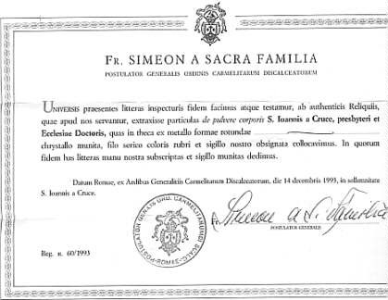
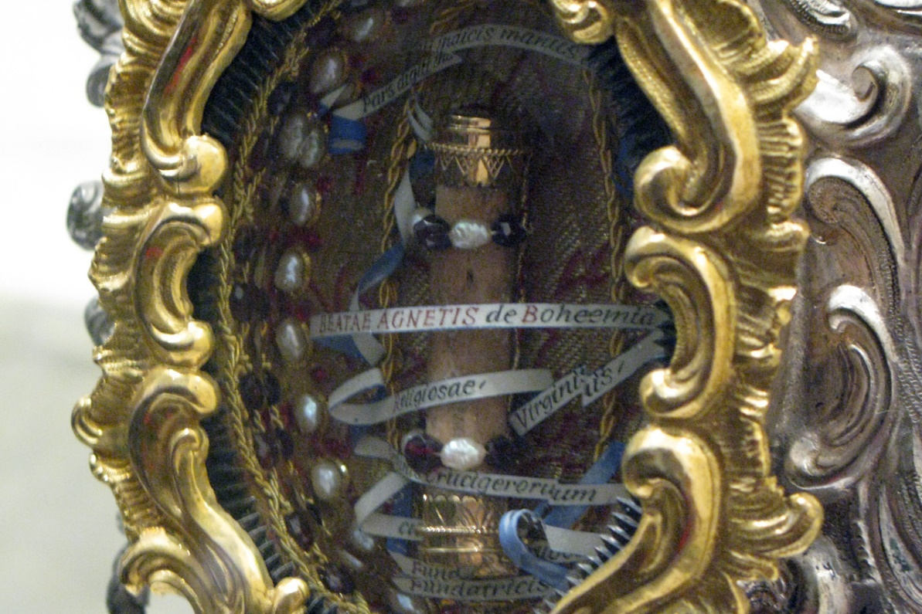

Slide 23
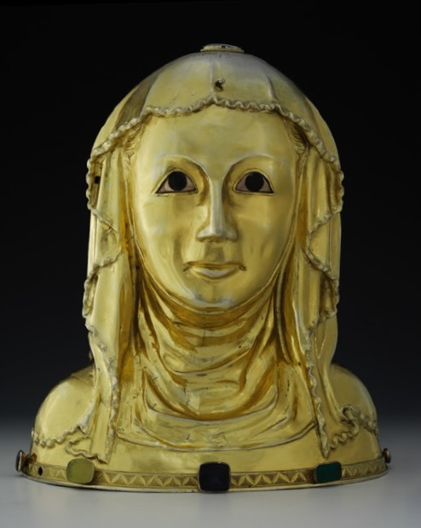
Relikviáře
schránky na jednotlivé relikvie
mohou obsahovat celé tělo, určitou část, nebo pouze malý úlomek
většinou luxusní předměty z drahých kovů
součást chrámových pokladů
relikviáře ve tvaru archy – domečku (relikviář sv. Maura)
relikviáře ve tvaru částí těla (ruce, nohy, hermy)
často oběti loupeží nebo válečného rekvírování

Slide 24
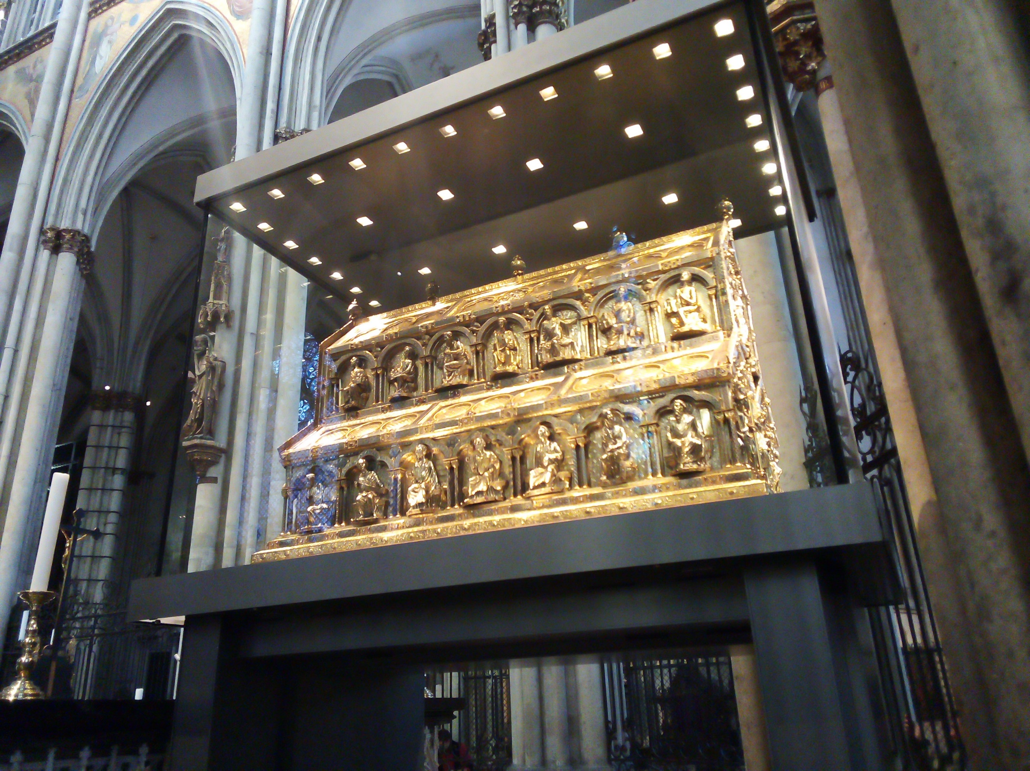

Slide 25
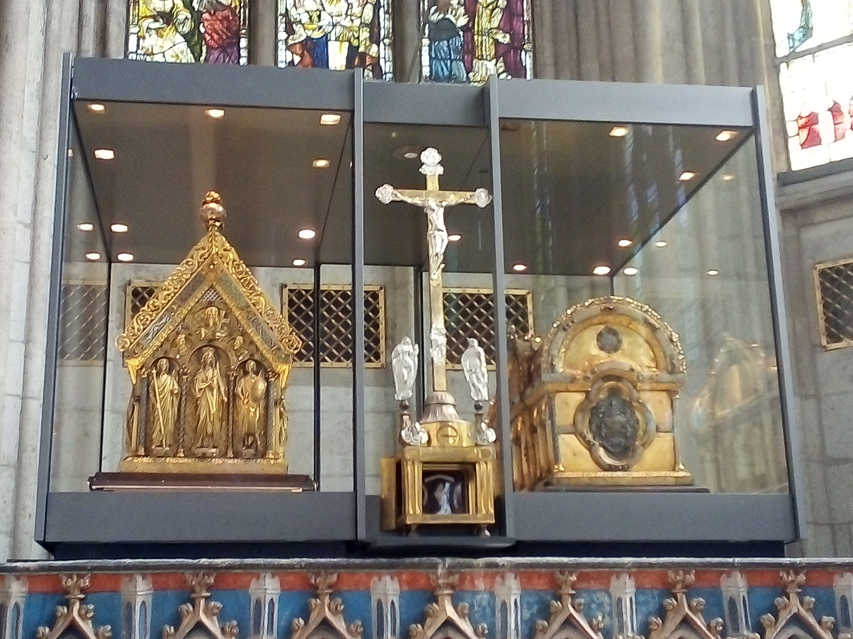

Slide 26
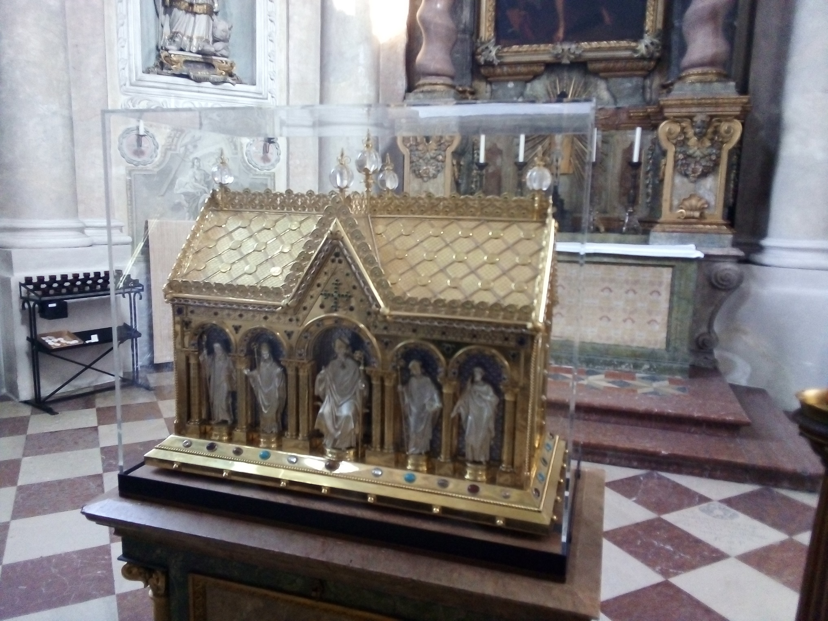

Slide 27
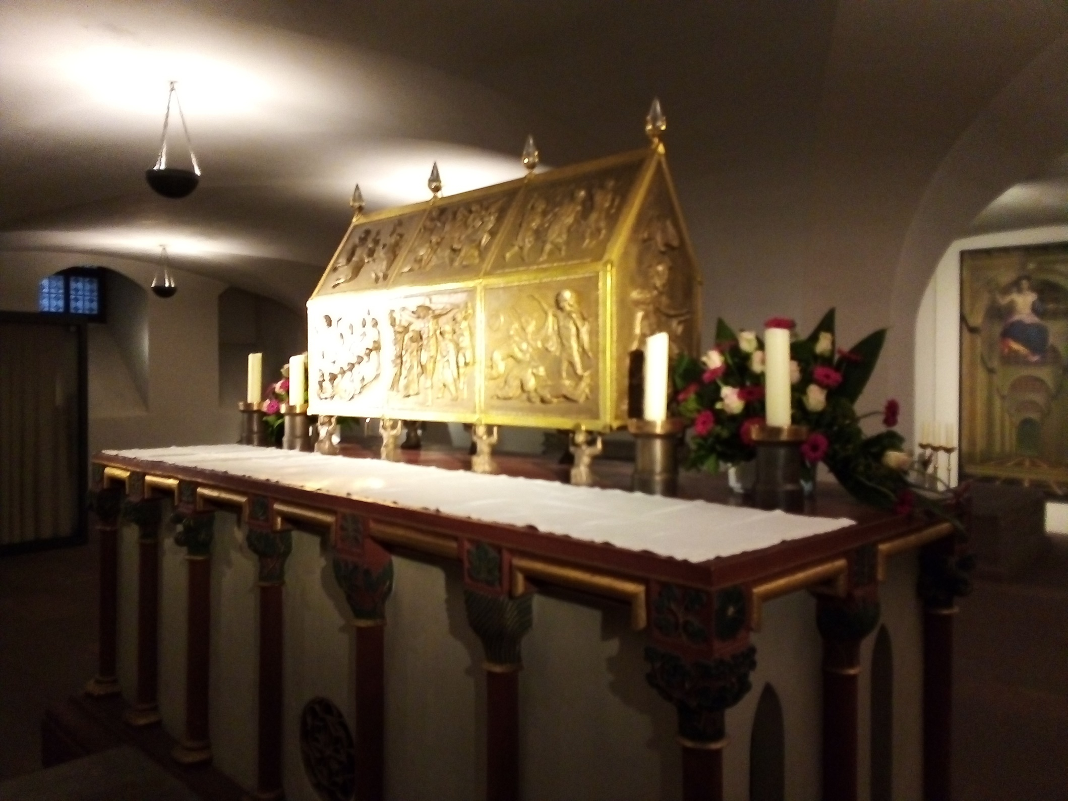

Slide 28
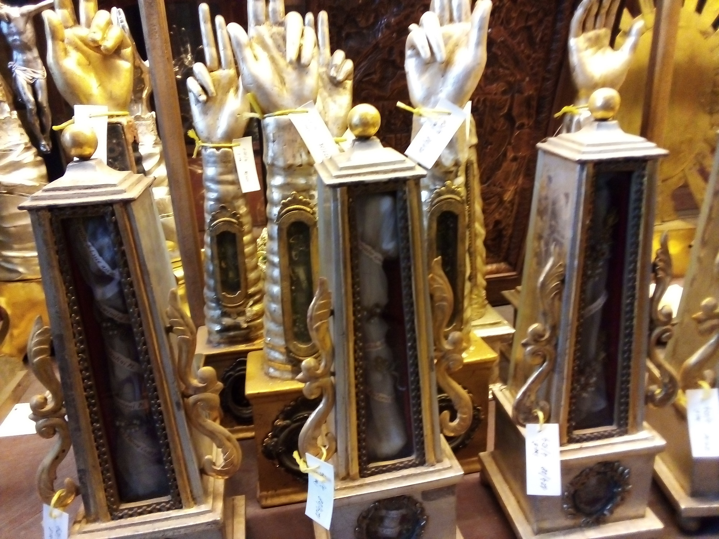

Slide 29
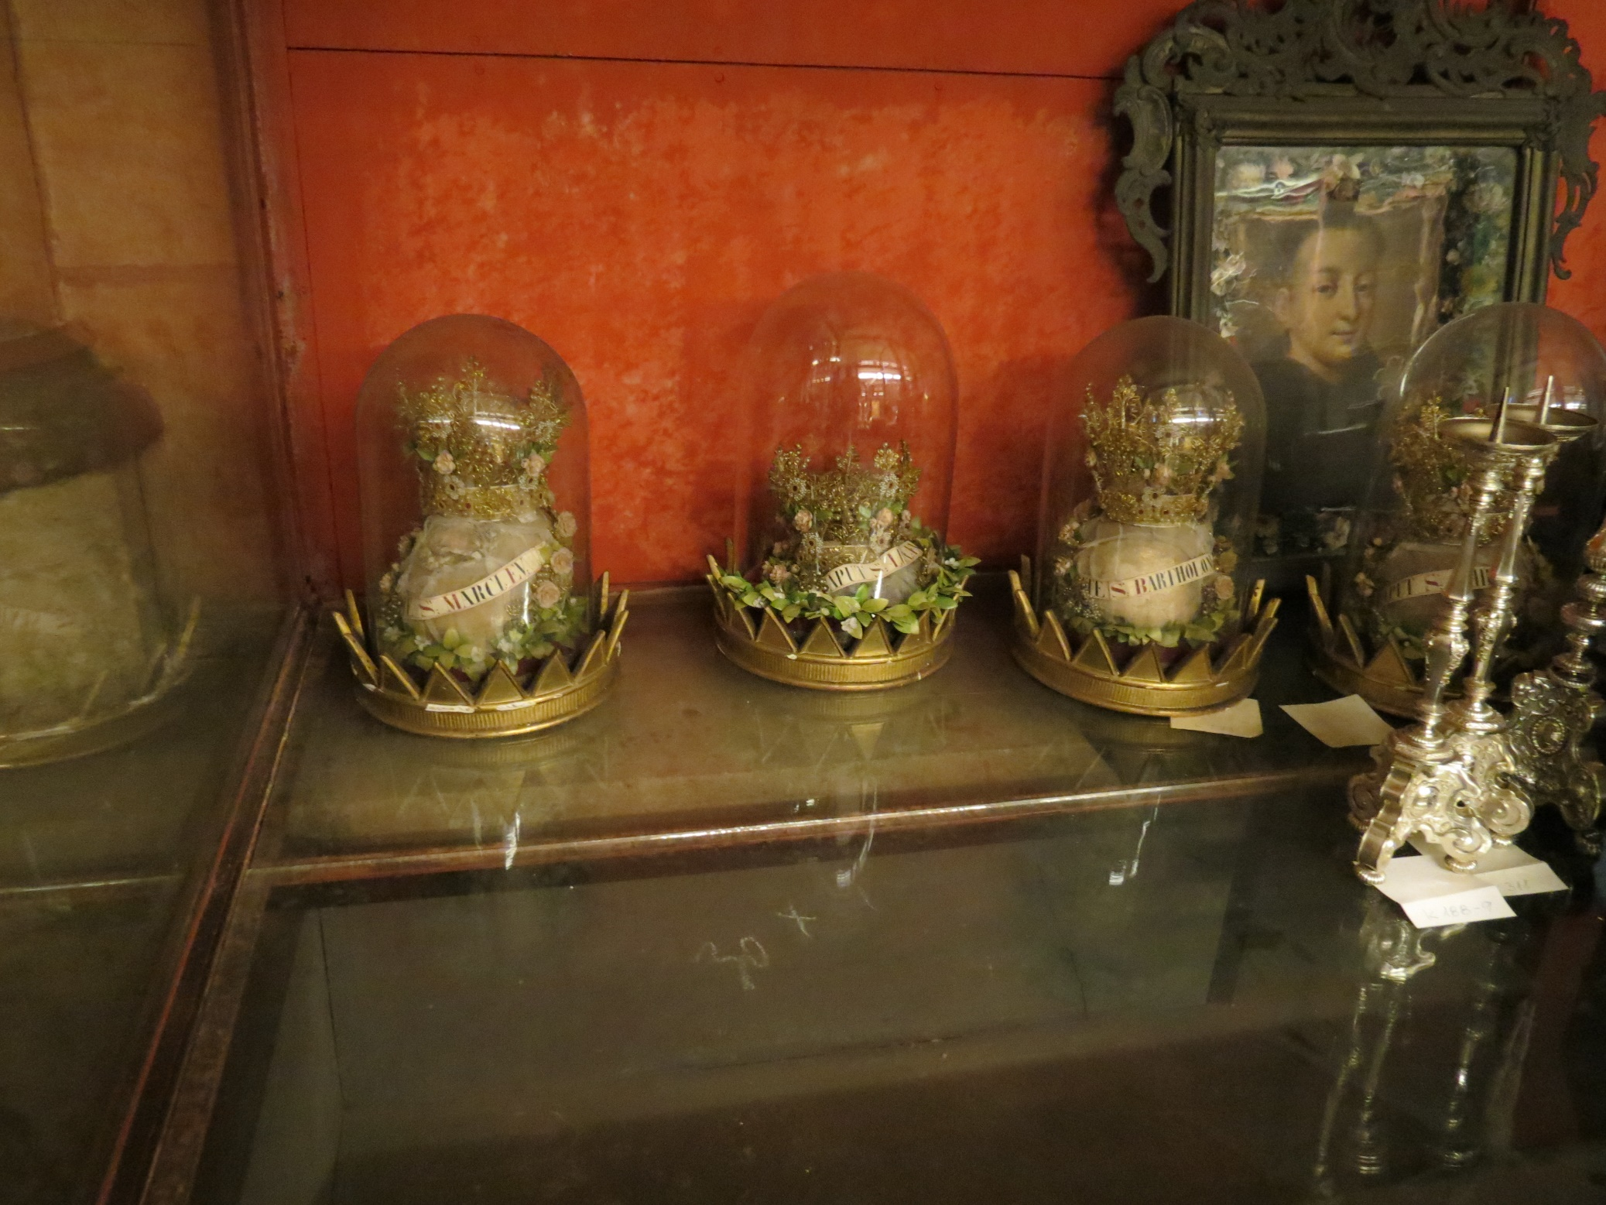

Slide 30
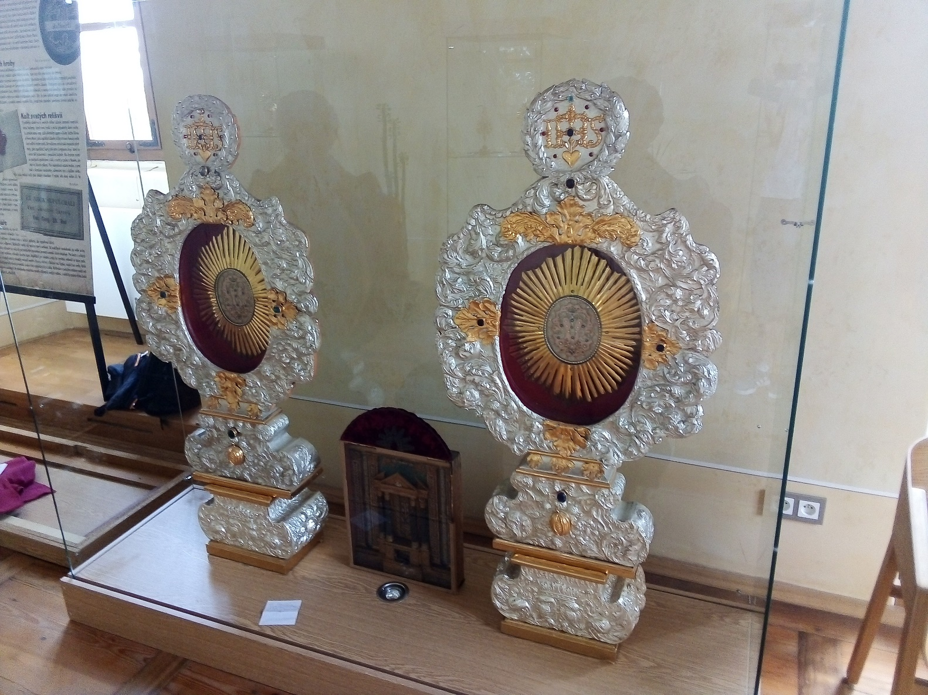
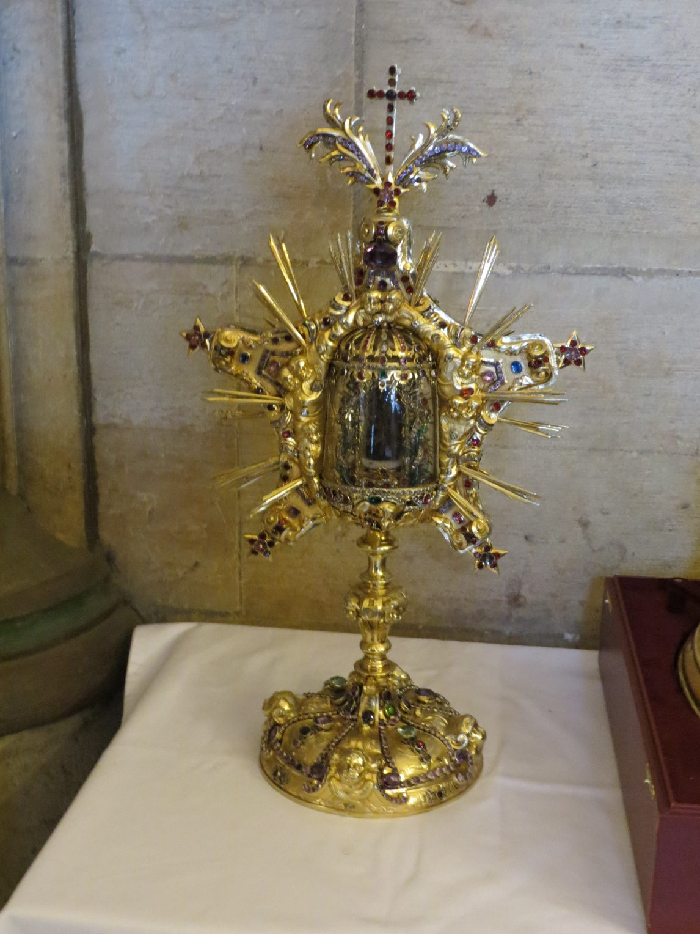

Slide 31
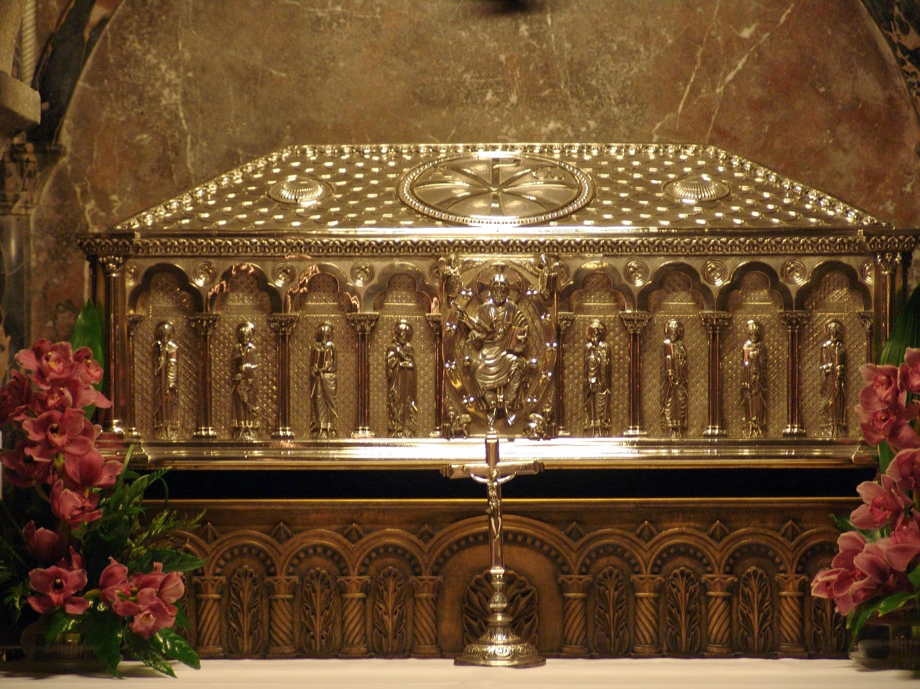

Slide 32
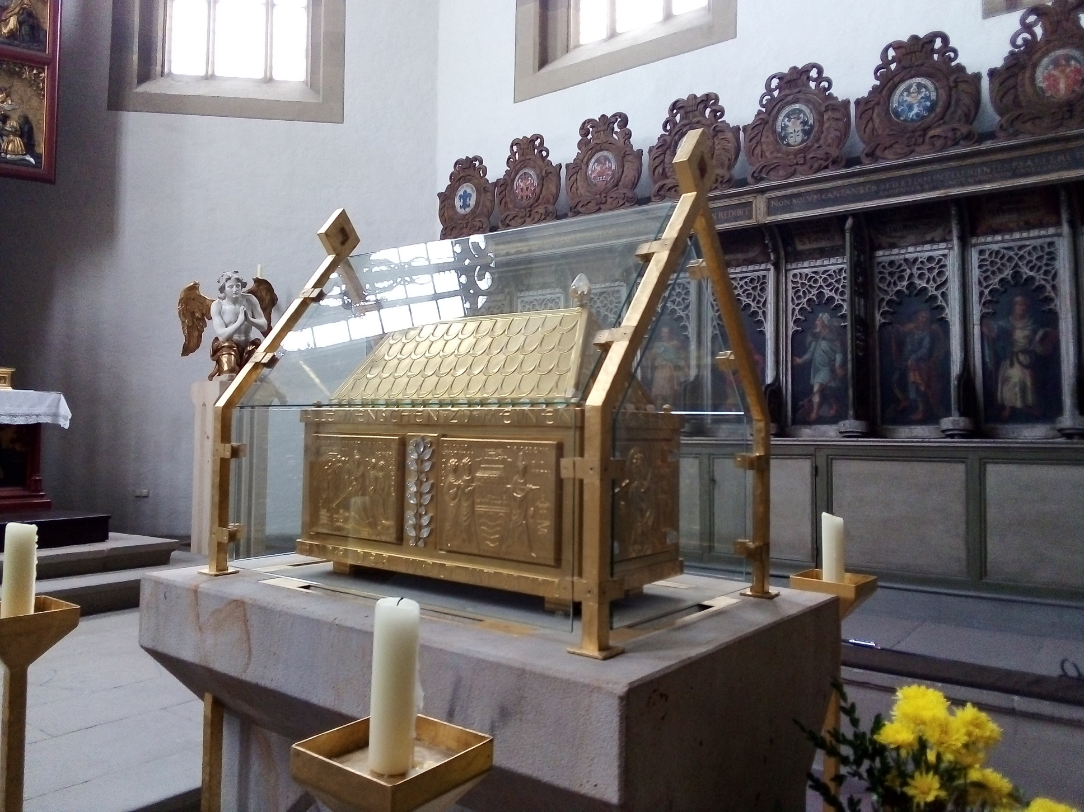

Slide 33
